Slide 1
नमस्कार
मानवीय कल्याणकारी फाउण्डेशन नेपालद्वारा सञ्चालित
परियोजनाको अनुगमन प्रतिवेदनको
संक्षिप्त प्रस्तुतिकरण
प्रस्तुतकर्ता मुरारी वस्ती, अनुगमन टोली नेता संगिता पौडेल, अनुगमन टोली सदस्य

Slide 2
प्रस्तुतीका मुख्य बिषयहरु
संस्थाबाट संचालित मुख्य कार्यक्रम
परियोजना संचालन गर्ने संस्थाको मुख्य उद्देश्यहरु
परियोजना संचालन भएको जिल्ला तथा पालिकाहरु
दातृ निकाय/संस्था
परियोजना सम्बन्धी विवरण,
अनुगमन टोलीको कार्यक्षेत्रगत शर्त (ToR)
अनुगमनमा अवलम्बन गरिएको विधि
अनुगमनको क्रममा छलफल, अन्तरक्रिया गरिएका मुख्य व्यक्तित्वहरू
परियोजनाको भौतिक तथा वित्तीय प्रगति
कार्यक्रमको प्रभाब आखा शिविर, रागा बितरण तथा बिद्यालय सहयोग कार्यक्रम
परियोजना अनुसार स्वीकृत बजेट तथा खर्च र बाँकी
परियोजनाको कार्यक्रम तथा प्रशासनिक खर्च
कार्यक्रमको सान्दर्भिकता पारदर्शिता र औचित्यता
सुझावहरू

Slide 3
मानवीय कल्याणकारी फाउण्डेशन नेपालद्वारा सञ्चालित - खाद्य सामग्री वितरण, - इम्पाउरिङ रूरल आइ क्लिनिक - न्यून आय भएका परिवारहरूलाइ आयआर्जनका लागि आर्थिक सहायता - राँगा वितरण परियोजनाको अनुगमन प्रतिवेदनको संक्षिप्त प्रस्तुतिकरण

Slide 4
परियोजना सञ्चालन गर्ने संस्था/कम्पनीको संक्षिप्त परिचय
संस्थाको नाम/ठेगाना : मानवीय कल्याणकारी फाउण्डेशन नेपाल
तारकेश्वर ७ काठमाडौं
संस्थाको मुख्य उद्देश्यहरू
गरिवी निवारण विभिन्न पिछडिएका बर्गहरूको हकहितको लागि विभिन्न किसिमका कार्यक्रमहरू सञ्चालन गरी सो वर्गलाइ सेवा पुर्याउने कार्यहरू गर्ने गराउने
गरिब तथा असहायहरूलाइ निशुल्क औषधि पठन पाठन तथा आवासको व्यवस्था गर्ने गराउने
खेलकुद सामग्रीहरू सहित खेल प्रेमीहरूका लागि विभिन्न राष्ट्रिय तथा अन्तर्राष्ट्रिय प्रतियोगितामा समावेश गर्ने गराउने
अशिक्षित रहेको गाउँगाउँमा शैक्षिक चेतनाद्वारा विकास गर्न जागरणको अभियान चलाउँने ।
निम्न आयस्रोत भएका श्रमिक मजदुर लगायत पिछडिएका विभिन्न जातजातीका बालबालिकाको लागि शिक्षाको व्यवस्था गर्ने गराउने आदि ।

Slide 5
टुहुरा असहाय बालबालिकाको लागि उचित शिक्षा आधारभूत आवश्यकता परिपुर्तिको निम्ति लागि पर्ने ।
कृषि सम्बन्धी विभिन्न कार्यक्रम ल्याइ कृषिक्षेत्रको विकास गर्ने ।
समाजमा रहेका उत्पिडित महिला जातजातीहरूको लागि आवश्यकता अनुसार राहतको व्यवस्था गर्ने
विद्यालयमा पुस्तकालयको व्यवस्था छात्रबृत्तिको व्यवस्था गर्ने । बालबालिकालाइ बातावरण सम्बन्धी जनचेतना गराइ सामाजिक कार्यमा लाग्नका लागि अभिप्रेरित गर्ने गराउने ।
इश्लाम धर्म सम्बन्धी ज्ञान दिन मस्जिद इश्लामिक शैक्षिक संस्था निर्माण गरी सञ्चालन गर्ने साथै सबै धार्मिक र जातीय सम्प्रदायवीच भेदभाव अन्त्य गरी आपसी मेलमिलाप र भाइचाराको सम्बन्ध स्थापित गर्ने ।
विद्यालय र मदर्शा सञ्चालनको लागि जग्गा जमि खरिद गर्ने गराउने तथा भवन निर्माणको लागि सहयोगगर्ने गराउने
दीर्घरोगीहरूको लागि औषधि उपचारमा सहयोग गर्ने गराउने हेल्थक्याम्प आँखा शिविर सञ्चालन नाककान घाँटी सम्बन्धी चेकजाँच गर्ने गराउने ।

Slide 6
परियोजनाहरूको नाम
१. खाद्य सामग्री वितरण, (पर्सा सुनसरी र ललितपुर)
२. इम्पाउरिङ रूरल आइ क्लिनिक अफ नेपाल अप्थाल्मिक इक्यूपमेण्ट इन आउटरिच माइक्रो सर्जिकल आइ क्लिनिक, (सिरहा धनगढीमाइ नगरपालिका)
३. न्यून आय भएका परिवारहरूलाइ आयआर्जनका लागि आर्थिक सहायता गोरखा (सिरानचोक)
४ राँगा वितरण (मोरङ सप्तरी सुनसरी पर्सा ललितपुर र काठमाडौं)
परियोजना सञ्चालित जिल्लाहरू :
सुनसरी मोरङ सप्तरी सिरहा पर्सा गोरखा ललितपुर (७ वटा जिल्लाहरू)
स्थलगत अनुगमन गरिएका जिल्लाहरू
सुनसरी मोरङ सप्तरी सिरहा गोरखा ललितपुर
दातृ निकाय/संस्था Ministry of Foreign AFF and International COOPN King Abdullah Al Saud Street Albateen मार्फत Sharja Charity International UAE.

Slide 7
परियोजना सम्बन्धी विवरण

Slide 8
क्र सं | परियोजनाको नाम | अवधि | कूल लागत | दातृ निकाय | सञ्चालित स्थान | परियोजनाका क्रियाकलापहरू
१ | खाद्य सामग्री वितरण | १५ फेब्रुअरी २०२४ देखि १४ अप्रिल २०२४ | २५९९२०० | Sharjah Charity International UAE | पर्सा सुनसरी र ललितपुर | पर्सा सुनसरी र ललितपुरमा खाद्य सामग्री वितरण
२ | इम्पाउरिङ रूरल आइ क्लिनिक अफ नेपाल अप्थाल्मिक इक्यूपमेण्ट इन आउटरिच माइक्रो सरजिकल आइ क्लिनिक | १४ फेब्रुअरी २०२४ देखि १३ अप्रिल | ४३३९१२५ | Sharjah Charity International UAE | सिरहा धनगढी नगरपालिका | NEPTIO Procurement will be identifies and procure and acquire advanced ophthalmic equipment for effective use in omec
३ | न्यून आय भएका परिवारहरूलाइ आयआर्जनका लागि आर्थिक सहायता | २५ पुष २०८० -२४ आषाढ २०८१ | ४२८९९५९ | Sharjah Charity International UAE | सिरानचोक गाउँपालिका गोरखा | सिरानचोक वडा नं ३ मा विभिन्न राहतका कार्यक्रम सञ्चालन
४ | राँगा वितरण |  |  | Sharjah Charity International UAE | मोरङ सुनसरी सप्तरी पर्सा ललितपुर | बक्रइदको उपलक्ष्यमा मुश्लिम समुदायहरूमा राँगा वितरण

Slide 9
अनुगमन टोलीको कार्यक्षेत्रगत शर्त (ToR)
मुल्याङकनका लागि उपयुक्त रणनीति विकास गर्ने ।
कार्यक्रम क्षेत्रका समुदाय लाइन एजेन्सी संस्था पदाधिकारीहरूको कार्यक्रमको अनुभवका बारेमा धारणा बुझ्ने
परियोजना सम्बन्धित स्थानीय तहको बार्षिक बजेट तथा कार्यक्रममा समावेश भए नभएको तथा स्थानीय तहको आवश्यकता र प्राथमिकतासँग तालमेल भए नभएको सन्दर्भमा समिक्षा गर्ने
लक्ष्य अनुरूप प्राप्त उपलव्धीको तुलनात्मक विश्लेषण गर्ने
परियोजनाका सबल र दुर्वल पक्ष एवं चुनौति र अवसरको विश्लेषण गर्ने
कार्यक्रमसँग सम्बन्धित अभिलेखहरू बारे अध्ययन गर्ने
आर्थिक विवरणको समिक्षा (आय व्यय विवरण खर्च गर्ने तरिका सानो नगदी कोष सञ्चालन कर) र जिन्सी बस्तुहरूको स्थिति प्रयोग एवं आकलन गर्ने
परियोजनाको लागि प्राप्त वैदेशिक सहायताको स्रोतको विषयमा सम्पत्ति सुद्विकरण (मनिलाउण्ड्रीङ) निवारण ऐन २०६४ र नियमावली २०७३ मा भएको व्यवस्था समेतको पालन भए नभएको अध्ययन गरी प्रतिवेदनमा उल्लेख गर्नु पर्ने ।

Slide 10
अनुगमनमा अवलम्बन गरिएको विधि
कार्यक्रम सञ्चालन गर्ने संस्थाका पदाधिकारीहरूसँग छलफल, विवरण संकलन तथा अध्ययन
संस्थाको दर्ता नविकरण कर क्लियिरेन्स लगायतका संस्थासँग सम्बन्धित कागजातहरूको अध्ययन मुल्याङकन
संस्थाको दुर दृष्टि, उद्देश्य तथा कार्यानुभव सम्बन्धी विवरणको अध्ययन
कार्यक्रम सञ्चालित स्थानहरूको स्थलगत अवलोकन तथा निरिक्षण
कार्यक्रम सञ्चालन भएका जिल्लाका सरोकारवालाहरूसँग छलफल तथा अन्तरक्रिया
कार्यक्रम सञ्चालन भएका जिल्लाहरूमा सम्बन्धित लाभग्राहीहरूसँग प्रश्नावली भराइ संकलन तथा अध्ययन विश्लेषण
सञ्चालित कार्यक्रम सम्बन्धमा स्थानीय वडाका जनप्रतिनिधि तथा स्थानीय बासिन्दाको राय प्रतिक्रिया संकलन

Slide 11
अनुगमनको क्रममा छलफल, अन्तरक्रिया गरिएका पदाधिकारी तथा महत्वपूर्ण व्यक्तित्वहरू
काजि मिया अध्यक्ष मानवीय कल्याणकारी फाउण्डेशन काठमाडौं
हमिद जफर परियोजना को-अर्डनेटर काठमाडौ
शिवशंकर महतो प्रमुख धनगढी नगरपालिका सिरहा
श्री रामप्रसाद अधिकारी प्रधानाध्यापक महेन्द्र लिला माध्यामिक विद्यालय
श्री विकास धिताल सहायक प्रधानाध्यापक महेन्द्र लिला माध्यामिक विद्यालय
श्री नजामुद्विन मिया कार्यावाहक वडाध्यक्ष वडा नं ३ सिरानकोट गाउँपालिका गोरखा
नाजिम मिया शिक्षक स्थानीय मदर्शा तथा परियोजना सहयोगी संस्था गोदावरी
अमिर जफर परियोजना समन्वयकर्ता गोदावरी नगरपालिका वडा नं १ ललितपुर
अनुवार मिया वडाध्यक्ष सोनवर्षा नगरपालिका वडा नं ८ मोरङ
श्री चन्द्रबहादुर सुनार वडाध्यक्ष गढी गाउँपालिका वडा नं ५ सुनसरी
श्री रसिद खान वडा सदस्य गढी गाउँपालिका वडा नं ५ सुनसरी

Slide 12
परियोजनाको भौतिक तथा वित्तीय प्रगति

Slide 13
क्र सं | कार्यक्रम | जिल्ला | लक्ष्य (संख्या) | प्रगति | स्वीकृत बजेट रू | प्राप्त बजेट | खर्च | कैफियत
१ | खाद्य सामग्री वितरण | सुनसरी पर्सा ललितपुर | न्यून आय भएका २०० परिवार (८००) जना | न्यून आय भएका २०० परिवार (८००) जना भन्दा बढी | २५९९२०० | २५९९२०० | २३७१२०० | प्रशासनिक तथा अन्य खर्च बाहेक
२ | न्यून आय भएका परिवारलाइ आर्थिक सहायता | गोरखा | १३० परिवार | ६० परिवार तथा सोहि स्थान स्थित विद्यालयका विद्यार्थीहरू | ४२८९९५९ | ४२८९९५९ | ३६४६१५६
३ | राँगा वितरण | सुनसरी मोरङ सप्तरी पर्सा ललितपुर | २०० परिवार (२०००) जनाभन्दा कम | ४४ परिवार | २४०१२४५ | २४०१२४५ | २२०००००
४ | इम्पाउरिङ रूरल आइकल्निक | सिरहा | १५०० जनाको आँखा जाँच ५०० जनाको अपरेशन | ३५७९ जनाको आँखा जाँच ५२४ जनाको अपरेशन | ४३३९१२५ | ४३३९१२५ | ३१०००००
 | जम्मा |  |  |  | १३६२९५२९ | १३६२९५२९ | ११३१७३५६

Slide 14
आँखा शिविरको प्रभाब
विभिन्न कारणले आँखाको दृष्टि क्षमता गुमाएका वा राम्ररी देख्न नसक्ने विरामीहरूले पुन दृष्टि क्षमता प्राप्त गरेका छन् । सजिलै आँखाले देख्न हेर्न सक्ने भएका छन ।
अपरेशन पश्चात विरामीहरूले नयाँ जीवन प्राप्त गरेका छन । आँखा देख्न सक्ने भए पछि उनिहरूको जीवनमा जीवनस्तरमा सुधार आएको छ ।
आँखाको रोग निदान भए पछि थप समस्या हुन नपाउँदै विरामीले उपचारको अवसर प्राप्त गरे
आँखाका विरामीहरूले निशुल्क रूपमा अपरेशन सम्मको उपचार सेवा प्राप्त गरे
आँखाको रोग पहिचान भएका विरामीहरूले तत्कालै उपचार पाए
उक्त आँखा शिविरमा विरामीहरूले मानवीय कल्याणकारी फाउण्डेशन तिलगंगा आँखा अस्पताल लगायत स्थानीय नगरपालिका तथा स्थानीय समुदायबाट समेत सहयोग पाए

Slide 15
राँगा वितरणको प्रगति
क्र सं | जिल्ला | राँगा वितरण (राँगा संख्या) | प्रगति (लाभग्राही संख्या) | कैफियत
१ | ललितपुर | ३० | २४०
२ | सप्तरी (वोधेवर्साइन) |  | २९५
३ | सुनसरी (गढिमाइ) |  | ११०
४ | पर्सा |  | २००
५ | मोरङ |  | ३६०
 | जम्मा |  | १२०५

Slide 16
परियोजना अनुसार स्वीकृत बजेट तथा खर्च र बाँकी
क्र सं | परियोजनाको नाम | स्वीकृत बजेट | कूल खर्च | बाँकी मौज्दात
१ | खाद्य सामग्री वितरण | २५९९२०० | २५१३२०० | ८६०००
२ | इम्पाउरिङ रूरल आइकल्निक अफ नेपाल थ्रुअप्थाल्मिक इक्यूपमेन्ट इन आउटरिच माइक्रो सर्जिकल आइ क्लिनिक (OMEC) | ४३३९१२५ | ३७१९१२५ | ६२००००
३ | न्यून आय भएका परिवारलाइ आय आर्जनका लागि आर्थिक सहायता परियोजना | ४२८९९५९ | ४१८१९५९.६६ | १०७९९९.३४
४ | राँगा वितरण | २४०१२४५ | २३२१००० | ८०२४५
 | जम्मा | १३६२९५२९ | १२७३५२८४.६६ (९३.०७) | ८९४२४४.३४ (६.९३%)

Slide 17
परियोजनाको कार्यक्रम तथा प्रशासनिक खर्च
क्र सं | परियोजना | कूल बजेट | कार्यक्रम खर्च | प्रशासनिक खर्च | मौज्दात
१ | खाद्य सामग्री वितरण | २५९९२०० | २४२१२०० (९३.१५%) | ९२००० (३.३४%) | ८६०००
२ | इम्पाउरिङ रूरल आइकल्निक अफ नेपाल थ्रुअप्थाल्मिक इक्यूपमेन्ट इन आउटरिच माइक्रो सर्जिकल आइ क्लिनिक | ४३३९१२५ | ३१७०००० (७३.०६%) | ५४९१२५ (१२.६५%) | ६२००००
३ | न्यून आय भएका परिवारलाइ आय आर्जनका लागि आर्थिक सहायता परियोजना | ४२८९९५९ | ३७१६१५६ (८६.६२%) | ४६५८०३.६६ (१०.८६%) | १०७९९९.३४
४ | राँगा वितरण | २४०१२४५ | २२५०००० (९३.७०%) | ७१००० (२.९६%) | ८०२४५
 | कूल जम्मा | १३६२९५२९ | ११५२७३५६ (८४.५७%) | ११७७९२८.६६ (८.५०%) | ८९४२४४.३४ (६.९३%)

Slide 18
कर सम्बन्धी
आन्तरिक राजश्व कार्यालय बालाजुको चनं १४४९ मिति २०८१/०६/२१ गतेको कर चुक्ता सम्बन्धी प्रमाणपत्र अनुसार परियोजनाहरू सञ्चालन गर्ने मानवीय कर्याणकारी फाउण्डेशन (स्थायी लेखा नम्बर ६१०२०४४६९) को करचुक्ता भएको देखिन्छ । उक्त प्रमाणपत्र अनुसार दाखिला गरेको कर रकम रू ११८३७।– रहेको छ । परियोजनाहरूको मात्र छुट्टै कर दाखिला विवरण देखिएन ।
संस्था नविकरण
मानवीय कल्याणकारी फाउण्डेशन (मुनाफा वितरण नगर्ने नं २८२७५२)को सम्बन्धित वडाबाट चालु २०८२ साल आषाढ मसान्त सम्म अध्यावधिक नविकरण भएको देखिन्छ । साथै उक्त संस्था (कम्पनी) कम्पनी रजिष्ट्रारको कार्यालयबाट आर्थिक वर्ष २०८०/८१ सम्मको कम्पनी अभिलेख अध्यावधिक गराएको कम्पनी राजिष्ट्रारको कार्यालयको च नं १७८०६ मिति २०८१/०७/०४ को पत्रानुसार देखिन्छ ।
सम्पत्ति सुद्विकरण
अनुगमनको क्रममा अनुगमन टोलीलाइ उपलव्ध गराइएको विवरण परियोजनाको कारोबारमा मनीलाउण्ड्रिङ सम्बन्धी प्रचलित कानून उलंघन गरेको देखिएन ।

Slide 19
कार्यक्रमको सान्दर्भिकता (Relevancy of Project)
नेपालको संविधानले शिक्षा सम्बन्धी हक (धारा ३१) स्वास्थ्य सम्बन्धी हक (धारा ३५) खाद्य सम्बन्धी हक (धारा ३६) रोजगारीको हक (धारा ३३) लगायतका हकको व्यवस्था गरेको छ ।नागरिकको असिमित माग र आवश्यकतालाइ मुलुकसामु उपलव्ध सिमित स्रोत र साधनबाट सम्बोधन गर्नु चुनौतिपूर्ण भएकोले विभिन्न गैर सरकारी निकाय तथा संघ/संस्थाहरूसँगको समन्वय तथा सहयोगमा कार्यान्वयन संभव छ ।
चारवटै परियोजनाहरू नेपालको संविधान प्रचलित नीति तथा कानून र तीनवटै सरकारको प्राथमिकतामा रहेका कार्यक्रमसँग निकट रहेको देखिन्छन् ।खाद्य सामग्री वितरण मुश्लिम समुदाय लगायत अन्य जाजातीका विपन्न वर्ग लक्षित कार्यक्रमको रूपमा रहेको छ ।आँखा शिविर पनि मधेश प्रदेशको तुलनात्मक रूपमा विपन्न समुदायको बाहुल्यता रहेको क्षेत्रमा सञ्चालन गरेको देखिन्छ । राँगा वितरण कार्यक्रमले अल्पसंख्यकको रूपमा रहेको मुश्लिम समुदायको सांस्कृतिक दृष्टिले पनि महत्व राख्ने पर्व बकरइदको अवसरमा विपन्न मुश्लिम परिवारलाइ राँगाको मासु वितरण गर्ने लक्ष्य राखेको देखिन्छ । त्यसै गरी न्यून आय भएका परिवारलाइ आय आर्जनका लागि आर्थिक सहायता परियोजनाले गोरखाको सिरानकोट गाउँपालिकालाइ छनौट गरेको छ ।

Slide 20
दिगो विकास लक्ष्यसँगको तादाम्यता
नेपालले समेत प्रतिवद्वता जनाएको दिगो विकास लक्ष्यको लक्ष्य ३ मा राम्रो स्वास्थ्य र समृद्व जीवनस्तर तथा लक्ष्य ४ मा गुणस्तरीय शिक्षा उल्लेख गरेको छ । साथै लक्ष्य १० मा असमानतलाइ घटाउने विषय समावेश गरिएको छ । मानवीय कल्याणकारी फाउण्डेशनले सञ्चालन गरेका चारवटै परियोजनाहरू र अन्तरगतका क्रियाकलापहरू थोरै स्थान र कम परिमाणमा देखिए पनि दिगो विकास लक्ष्यका माथी उल्लिखित लक्ष्य हासिल गर्न सांकेतिक रूपमै भए पनि योगदान पुर्याएको मान्नु पर्दछ ।

Slide 21
राष्ट्रिय लक्ष्य र परियोजनाहरूको तादाम्यता
नेपालमा अल्पसंख्यक समुदायको रूपमा रहेको मुश्लिम लगायतका समुदायको आर्थिक सामाजिक तथा साँस्कृतिक हितका लागि संघ प्रदेश र स्थानीय तह गरी तिनवटै सरकारहरूले सरकारी तवरबाट तथा विभिन्न साझेदार संस्था तथा गैरसरकारी संघ/संस्थाको सहयोग तथा समन्वयमा काम गर्दै आएको विषय हो ।स्वास्थ्यको दृष्टिले आँखा शिविर साँस्कृतिक हितको दृष्टिले महत्व राख्ने बकरइदमा राँगा वितरण शिक्षाको दृष्टिले दुर्गमका सामुदायिक विद्यालयमा अध्ययनरत विद्यार्थीहरूको लागि विभिन्न सामग्री वितरण आयआर्जनको दृष्टिले स्थानीय विपन्न परिवारलाइ शिलाइ मेशिन वितरण खानेपानीका पाइपवितरण बाख्रापालन तथा कुखुरापालनमा सहयोग विपन्न परिवारलाइ खाद्य सामग्री वितरण जस्ता कार्यक्रम राष्ट्रिय लक्ष्य तथा प्रादेशिक एवं स्थानीय तहका प्राथमिकतामा रहेका विषयहरू भएकोले प्रस्तुत परियोजनाहरूले सरकारी लक्ष्य एवं उद्देश्यसँग तादाम्यता मिलाएकै प्रतित हुन्छ ।

Slide 22
प्रभावकारिता (Effectiveness)
खाद्य सामग्री वितरण, इम्पाउरिङ रूरल आइकल्निक अफ नेपाल थ्रु अप्थाल्मिक इक्यूपमेन्ट इन आउटरिच माइक्रो सर्जिकल आइ क्लिनिक (OMEC), राँगा वितरण र न्यून आय भएका परिवारलाइ आयआर्जनका लागि आर्थिक सहायता कार्यक्रम सञ्चालनले तत् तत् स्थान तथा समुदायमा सकरात्मक प्रभाव पारेको देखिन्छ । खाद्य सामग्री वितरणले गरिवीको चपेटामा परेका विपन्न मुश्लिम वा अन्य समुदायको आधारभूत आवश्यकतामा योगदान पुगेको छ । आँखा शिविरले मधेश प्रदेशमा वर्षौ देखि आँखा रोगबाट पिडित ५२४ जनाको शल्यक्रिया सम्पन्न भएको छ । ती विरामीहरूको व्यक्तिगत जीवनमा गुणात्मक रूपान्तरण भएको दृष्टि क्षमता गुमाएका वा जोखिममा रहेका विरामीहरूले सहजरूपमा संसार देख्न पाएका छन् । राँगा वितरणले मुश्लिम समुदायको धार्मिक तथा साँस्कृतिक संरक्षण तथा प्रवर्द्धनमा सहयोग भएको छ । न्यून आय भएका परिवारलाइ आयआर्जनका लागि आर्थिक सहायता कार्यक्रमले गोरखाको तुलनात्मक रूपमा दुर्गम क्षेत्रमा बसोबास गर्ने मुश्लिम समुदाय र अन्य विपन्न स्थानीय बासिन्दाले राहत पाएका छन् ।स्थानीय सामुदायिक विद्यालयमा पढ्ने विद्यार्थीले शैक्षिक तथा अन्य सामग्री पाएका छन । समग्रमा सरकारको प्राथमिकतामा समेत परेको समुदायमा संस्थाको सहयोग तथा सहकार्यले आर्थिक सामाजिक तथा साँस्कृतिक दृष्टिले सकरतात्मक प्रभाव परेको देखिएको छ ।

Slide 23
परियोजनाको दिगोपना (Sustainability)
परियोजनाको SWOT Analysis :
परियोजनाको Strength को रूपमा धनगढी नगरपालिकाका आँखाका विरामीले आँखा देख्न पाइ जीवनको पुर्णता पाउँन सकेका छन् ।उनीहरूले अव आफ्नो दैनिकीमा सहजता पाउने छन्। सिरानचोकमा वितरित खानेपानी पाइप बाख्रापालन तथा कुखुरापालनमा भएको सहयोगले जिविकोपार्जनमा निरन्तरता र गुणात्मक रूपान्तरणलाइ प्रोत्साहित गरेको छ ।खाद्य सामग्री वितरण तथा राँगा वितरणले विपन्न परिवारको आधारभूत आवश्यकता र साँस्कृतिक उत्थानमा बल पुगेको छ ।
Weakness को रूपमा परियोजनाहरूले लक्षित गरेको समुदायका सबै परिवारले सहयोग नपाएका हुन सक्छन् ।समन्वय र पुर्वतैयारीको कमीले लक्षित परिवार छुटेको हुन सक्छ ।
अवसरको रूपमा विपन्न परिवारले पाएको सानो सहयोगले उनीहरूलाइ आयआर्जन तथा जिविकोपार्जनका क्षेत्रमा लाग्न सहयोग पुगेको ।आँखाका विरामीले संसार नदेख्दा पाएको पिडा र कस्टकर जीवनबाट मुक्तिको अवसर पाएका छन् ।आफ्नो दैनिक गुजरा गर्न कामधन्दा गर्न सहजता प्राप्त भएको छ ।
खतरा (Threat) को रूपमा खाद्यान्न तथा राँगा वितरणले दिगोपनाको लागि माछा मार्न बल्छी दिनु पर्नेमा माछा दिंदा परनिर्भरताको मनस्थितिलाइ बढावा दिएको जस्तो हुन्छ की ।आयआर्जन तथा गरिवी न्यूनिकरणका लागि आफैं अग्रसर हुनुपर्नेमा अरूको आशा गर्ने प्रबृत्ति विकास हुन सक्छ ।
परियोजनाले परियोजना समाप्ति पश्चात यस्ता सहयोगको निरन्तरता दिन कठिन देखिन्छ । दाता संस्थाहरूको सहयोगमा सञ्चालित विभिन्न कार्यक्रमहरूको कार्यावधि सकिए पछि कार्यक्रम हराएर जाने प्रभाव पनि कम हुँदै जाने देखिएको छ ।प्रस्तुत परियोजना अन्तरगतका कार्यक्रमको असल अभ्यासहरूको निरन्तरता तथा दिगोपना चुनौतिपूर्ण छ कार्यक्रमलाइ निरन्तरता दिन कठिन छ ।

Slide 24
आगामी कार्यदिशा (Way Forward)
बहिर्गमन योजना (Exit Plan)
मानवीय कल्याणकारी फाउण्डेशनले जुन स्थान र समुदायको लागि कार्यक्रम सञ्चालन गरेको छ तत् तत् स्थानमा लक्षित समुदाय केन्द्रित कार्यक्रमको निरन्तरताको लागि स्थानीय तहले पहल गर्नु पर्छ । प्रत्येक वर्ष प्रस्तुत हुने बार्षिक नीति कार्यक्रममा कुनै न कुनै रूपमा यी विषयहरूलाइ सम्बोधन गर्नु पर्दछ । लक्षित समुदायलाइ आशामुखी परियोजना भन्दा उनीहरूलाइ सक्षम बनाउने क्षमता विकास गर्ने कार्यक्रम सञ्चालन गर्नु पर्दछ ।प्रस्तुत परियोजनाले कायर्क्रमको दिगोपनाको लागि प्रष्ट खाका प्रस्तुत गर्न आवश्यक छ । परियोजनाको दिगोपनाको लागि बहिर्गमन योजना (Exit Plan) बनाउँदा सम्बन्धित सबै स्थानीय तहहरूले स्वामित्व (Ownership) लिने गरी नीति योजना तथा बार्षिक नीति तथा कार्यक्रममा समावेश गर्दै आन्तरिकीकरण (Internalized) गराउनु पर्दछ ।

Slide 25
समन्वय (Coordination)
चारवटै परियोजनाहरू र अन्तरगतका क्रियाकलापहरू अन्तर सम्बन्धित विषय (cross cutting issues) हुन । त्यसैले यस्ता कार्यक्रमहरूको प्रभावकारिताका लागि स्थानीय सरकारहरू यस क्षेत्रमा क्रियाशील अन्य संघ संस्था क्लव समूह र समुदायसँग समन्वय आवश्यक छ ।स्वास्थ्यसँग सम्बन्धित कार्यक्रम सञ्चालन गर्दा स्थानीय स्वास्थ्य कार्यालय स्वास्थ्य संस्थाहरू औषधि व्यवसायीहरू गैरसरकारी संघ संस्थाहरूसँग हातेमालो आवश्यक छ । त्यसै गरी स्थानीय एफएम लगायत सञ्चारक्षेत्र, स्थानीय समुदायसँग निकट समन्वयमा रही कार्यान्वयन गर्दा कार्यक्रमको प्रभावकारिता बढ्दछ । प्रस्तुत परियोजनाले यस विषयमा गरेको समन्वयकारी भूमिका अभिलेखमा नदेखिए पनि आगामी दिनमा ध्यान दिन आवश्यक छ ।

Slide 26
पारदर्शिता (Transparancy)
सुशासनको दृष्टिले मात्र होइन आम नागरिकको चासो र सरोकारको दृष्टिले पनि आर्थिक पारदर्शिता सम्वेदनशील विषय हो। प्रस्तुत चारवटै परियोजनाले आफ्नो कार्यक्रमको पारदर्शिताको लागि केहि प्रयास गरेको देखिन्छ । प्रस्तुत परियोजनाका पदाधिकारीहरूसँगको छलफल अन्तरक्रियाको आधारमा पारदर्शिताको विषयमा परियोजना सचेत रहेको देखिए पनि परियोजनाको सामाजिक परिक्षण, सार्वजनिक सुनुवाइ सञ्चार माध्यमसँग साझेदारी जस्ता पारदर्शिता पुष्टि हुने क्रियाकलाप गर्दा अझ राम्रो हुने थियो ।मानवीय क फाउण्डेशन नेपालले सञ्चालन गर्ने विविध परियोजना तथा गितिविधिहरू सम्बन्धमा सरोकारवालाहरूलाइ सुसूचित गर्न गराउन आफ्नो छुट्टै वेभसाइट निर्माण गरी परियोजनाको समग्र गतिविधिलाइ आफ्नै वेभसाइट बनाइ सार्वजनिक गर्दा राम्रो हुनेछ । छलफलको क्रममा अनुगमन तथा मुल्याङकन टोलीको सुझाव कार्यान्वयन गर्ने संस्थाबाट प्रतिवद्वता व्यक्त भए छ जस्तै कार्यान्वयन आवश्यक छ ।

Slide 27
लैंगिक समानता तथा सामाजिक समावेशिकरण (GESI)
चारवटै परियोजनाले घोषित रूपमा GESI लाइ उल्लेख नदेखिए पनि व्यबहारमा GESI लाइ ध्यान दिएको भन्न सकिन्छ ।आँखा शिविरमा मुख्यत लैंगिक समानता तथा सामाजिक समावेशिकरण आकर्षित भएको प्रतित हुन्छ । खाद्य सामग्री वितरणमा पनि कहि न कहि लैंगिक समानता तथा सामाजिक समावेशिकरणलाइ ख्याल गरेको देखिन्छ ।स्थलगत अनुगमनको क्रममा विभिन्न सरोकारवालाहरूसँग भएको छलफल अन्तरक्रियाबाट प्रस्तुत परियोजनामा सरोकारवालाहरूको उत्साहजनक सहभागिता रहने गरेको जानकारी भएको थियो । आगामी दिनमा (GESI) लाइ प्राथमिकतामा राखी कार्यक्रम सञ्चालन गर्न आवश्यक छ ।

Slide 28
कार्यकुशलता (Efficiency)
परियोजनाबाट अनुगमन तथा मुल्याङकन टोलीलाइ उपलव्ध गराइएको विवरणको अध्ययन तथा परियोजनास्थलको स्थलगत अनुगमनबाट देखिएको अवस्था विश्लेषण गर्दा परियोजनाको सक्षमताको स्थिति सन्तोषजनक देखिन्छ।माथी परियोजनाको लक्ष्य तथा कार्य प्रगति विवरण अध्ययन गर्दा लक्ष्यानुसार प्रगति भएको देखिन्छ । परियोजनाको असर तथा प्रभाव (Impact) को अनुभूति गर्न त यस सम्बन्धमा थप अध्ययन नै आवश्यक पर्दछ ।तर लक्ष्यानुसारको प्राप्त नतिजा (Result) हेर्दा लक्षित वर्ग तथा समुदायमा क्रमश सकरात्मक असर र प्रभाव पर्दै जाने अपेक्षा गर्न सकिन्छ ।लक्षित समूह र लाभग्राहीको पहिचान र छनौट पनि परियोजनाको लक्ष्य उद्देश्य मात्र नभएर सम्बन्धित स्थानीय तहको पनि लक्ष्य, उद्देश्य र नीतिगत प्राथमिकतामा परेको देखिन्छ ।

Slide 29
सुझावहरू
कार्यक्रम सञ्चालन गर्दा स्थानीय तहसँग समन्वय गर्ने ।वडास्तरमा वडाध्यक्षको संयोजकत्वमा कुनै सहयोग तथा समन्वय संयन्त्र बनाउँदा उपयुक्त हुने
परियोजनाको प्रतिनिधि, स्वास्थ्य सम्बन्धी कार्यक्रमको हकमा सम्बन्धित नगरपालिकाको स्वास्थ्य शाखाको प्रतिनिधि समेत सम्मिलित टोलीबाट अनुगमन गराउदा उपयुक्त हुने
आय आर्जनसँग सम्बन्धित कार्यक्रमको हकमा परियोजनाको प्रतिनिधि स्थानीय तहको सम्बन्धित शाखाको प्रतिनिधि र सम्बन्धित समुदायको एकजना अगुवा सम्मिलित टोली बनाइ समन्वय तथा अनुगमन गराउँदा प्रभावकारी हुने ।
खाद्य सामग्री तथा राँगा वितरण जस्ता कार्यक्रम सञ्चालन गर्दा परियोजनाको प्रतिनिधि सम्बन्धित स्थानीय तहको प्रतिनिधि र लाभग्राही मध्येबाट एकजना समेत राखी कार्यक्रमको व्यवस्थापन र अनुगमन गर्दा पारदर्शिता, अपनत्व र प्रभावकारिताको दृष्टिले राम्रो हुने देखिन्छ
लक्षित समूहको पहिचान र छनौट गर्दा स्थानीय तहले पहिचान गरेको तथ्याङकलाइ आधार मान्दा उपयुक्त हुने

Slide 30
परियोजना समाप्ति पश्चात कार्यक्रमको प्रभावकारिता सम्बन्धमा स्थानीय तहको समेत सहभागितामा अनुगमन गर्ने व्यवस्था गर्ने
परियोजनाको असर र प्रभाव सम्बन्धमा परियोजनाको तर्फबाट कार्यक्रम प्रभावकारिता अध्ययन (PIA) गर्ने
कार्यक्रमको निरन्तरता र दिगोपनाका लागि परियोजनाका तर्फबाट Exit Plan तयार गरी स्थानीय तहमा पेश गर्ने ।
कार्यक्रमको निरन्तरताका लागि कार्यक्रम सञ्चालन तथा व्यवस्थापन कार्यविधि परियोजनाकै तर्फबाट निर्माण गरी स्थानीय तहमा पेश गर्ने ।
चारवटै परियोजनाको आयव्ययको कारोबार बैंकिङ प्रणाली मार्फत गरेको देखिए छुट्टाछुट्टै अभिलेख नहुँदा रूजु र भिडान गर्न नसकिएकोले आगामी दिनमा छुट्टाछुट्टै खाता र अभिलेख राख्ने । अभलेख लेजर विल भरपाइ अलग अलग राख्ने । लेखा परिक्षण प्रतिवेदन अलग अलग गर्ने ।

Slide 31
कार्यक्रमको निरन्तरता र दिगो व्यवस्थापनका लागि छुट्टै कार्यविधि स्वीकृत गराउने ।कार्यविधिमा आर्थिक (Financially) तथा संस्थागत (Institutionally) सुदृढिकरण व्यवस्था समावेश गर्ने
संस्थाले परिचालन गरेका परियोजनाहरू मध्ये औचित्यता र उपयुक्तताको आधारमा कार्यक्रम सञ्चालन र निरन्तरता दिन सम्बन्धित स्थानीय तहलाइ अनुरोध गर्ने ।
प्रस्तुत सुझावहरू परियोजनाले प्राथमिकता दिइ कार्यान्वयन गर्ने । परियोजनाको अर्को अनुगमन तथा मुल्याङकन हुँदा सुझावहरू कार्यान्वयन भई सो को नतिजा देखिएको हुनु पर्ने ।
प्रस्तुत परियोजनाको स्थलगत अनुगमन तथा संस्थाका अभिलेख दस्तावेज अध्ययन गर्दा कतिपय तथ्याङक, विवरण तथा प्रतिवेदन रितपुर्वक र दुरूस्त विवरण राखेको देखिएन ।
आगामी कार्यक्रम सञ्चालन गर्दा आय व्ययको अभिलेख श्रेस्ताप्रणालीको प्रयोग पारदर्शिता परियोजना अनुसार अलग अलग लेखा परिक्षण प्रतिवेदन प्रशासनिक खर्चमा मितव्ययिता खर्चको सार्वजनिकरण सामाजिक लेखा परिक्षण स्थानीय तह लगायतका निकाय संस्थासँग समन्वय र सहकार्य जस्ता विषयमा सुधार गर्नु पर्ने
सरोकारवालाले मागेको बखत तत्काल पेश गर्न सकिने गरी कार्यक्रमको कागजात अभिलेख तथा प्रगति विवरण अद्यावधिक गरी राख्ने

Slide 32
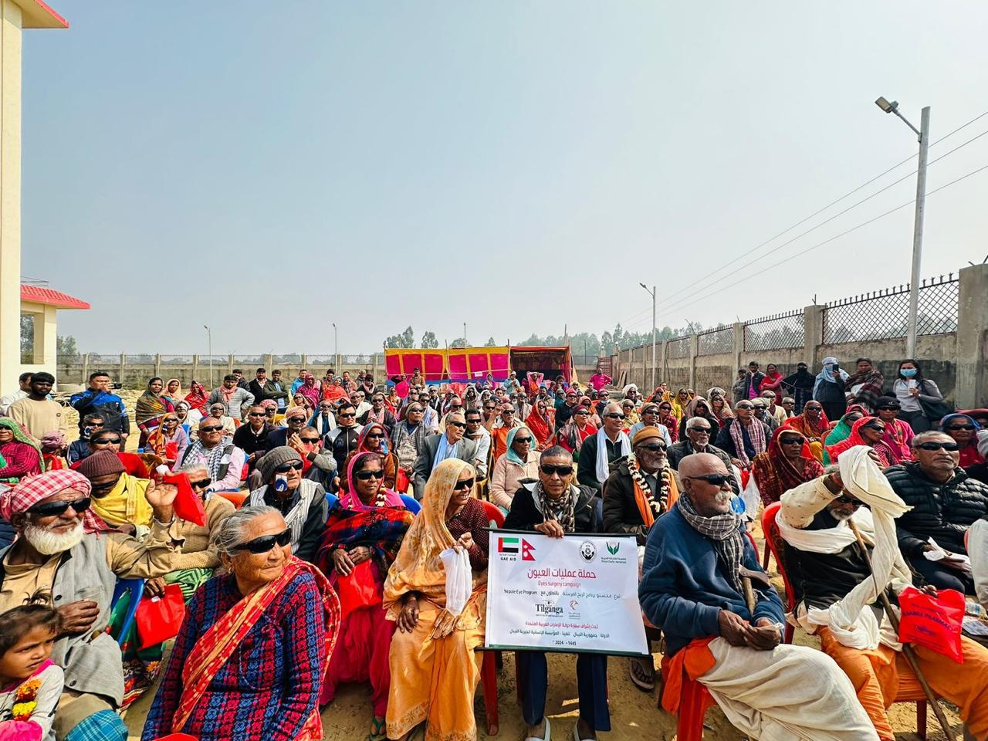
चित्रावली
आखा शिविर

Slide 33
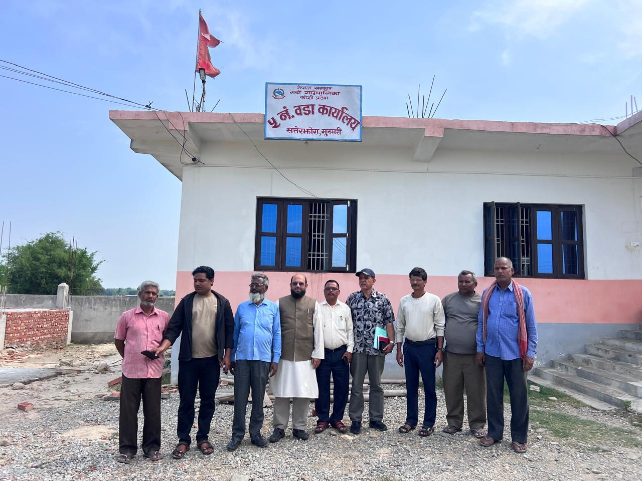

Slide 34
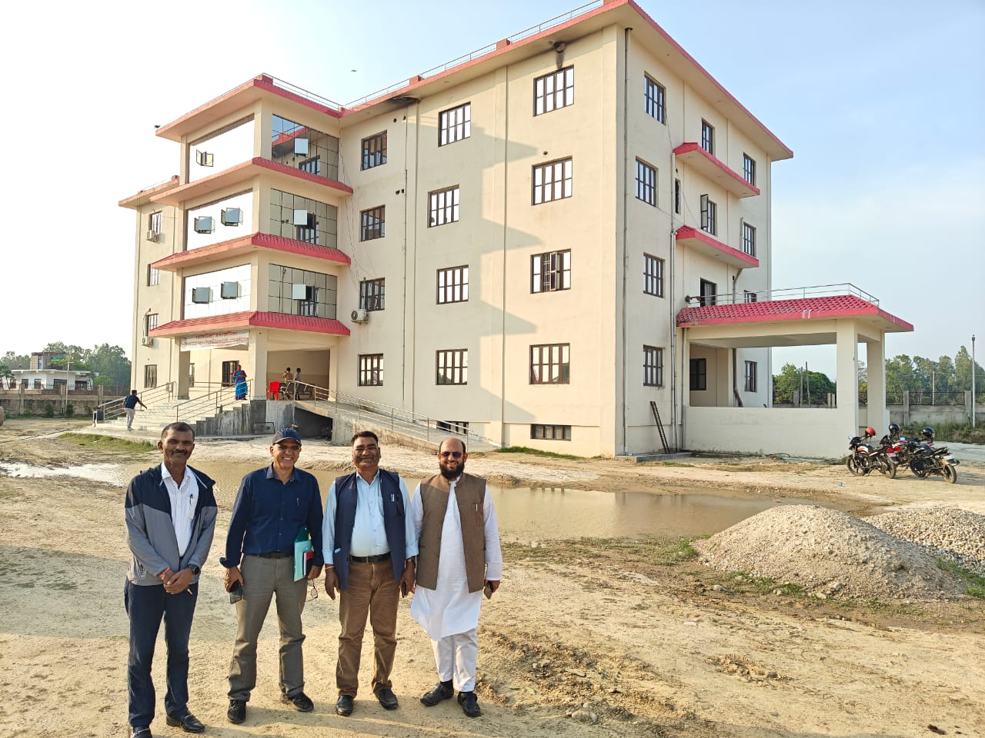
धनगडी न पा भवन

Slide 35
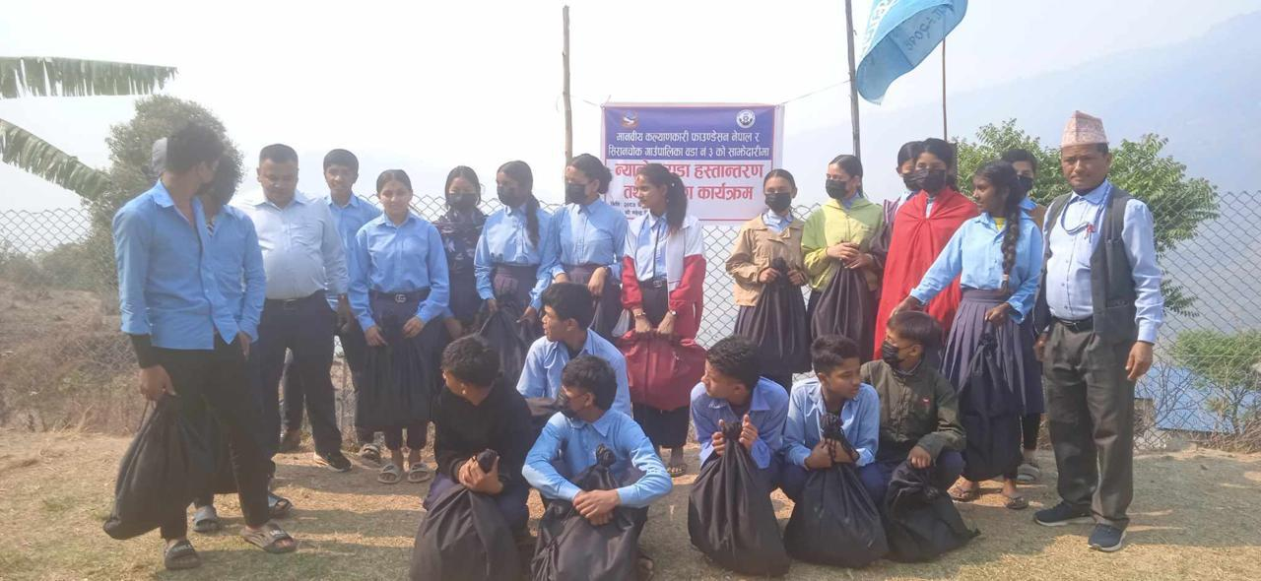
गोरखाको सिरानचोक बिद्यालय

Slide 36
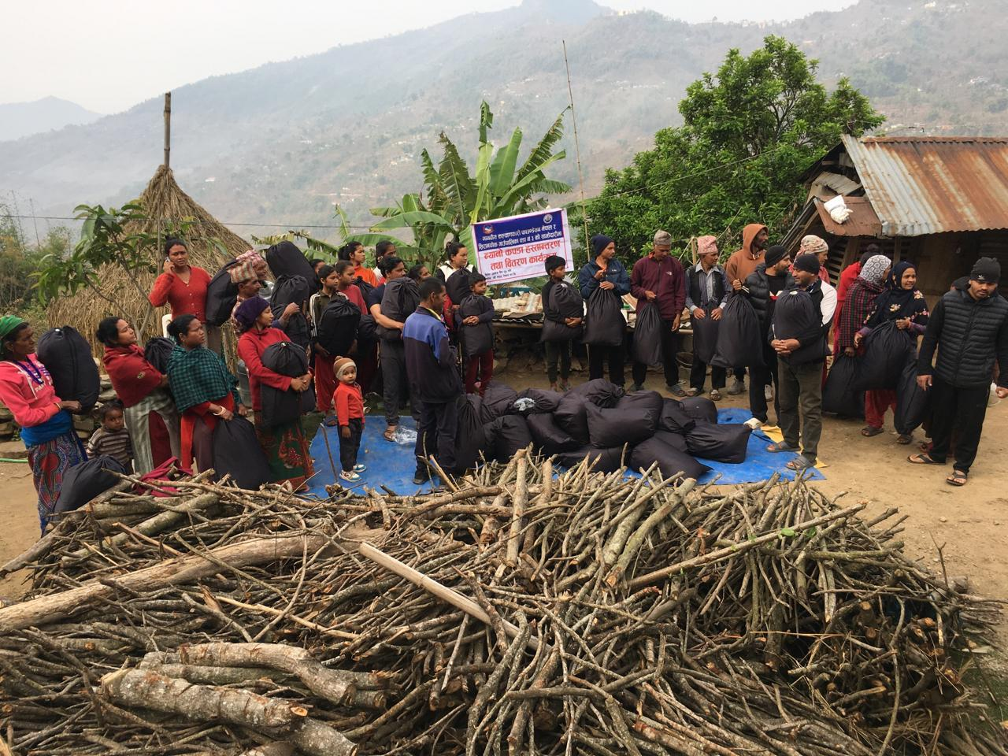

Slide 37
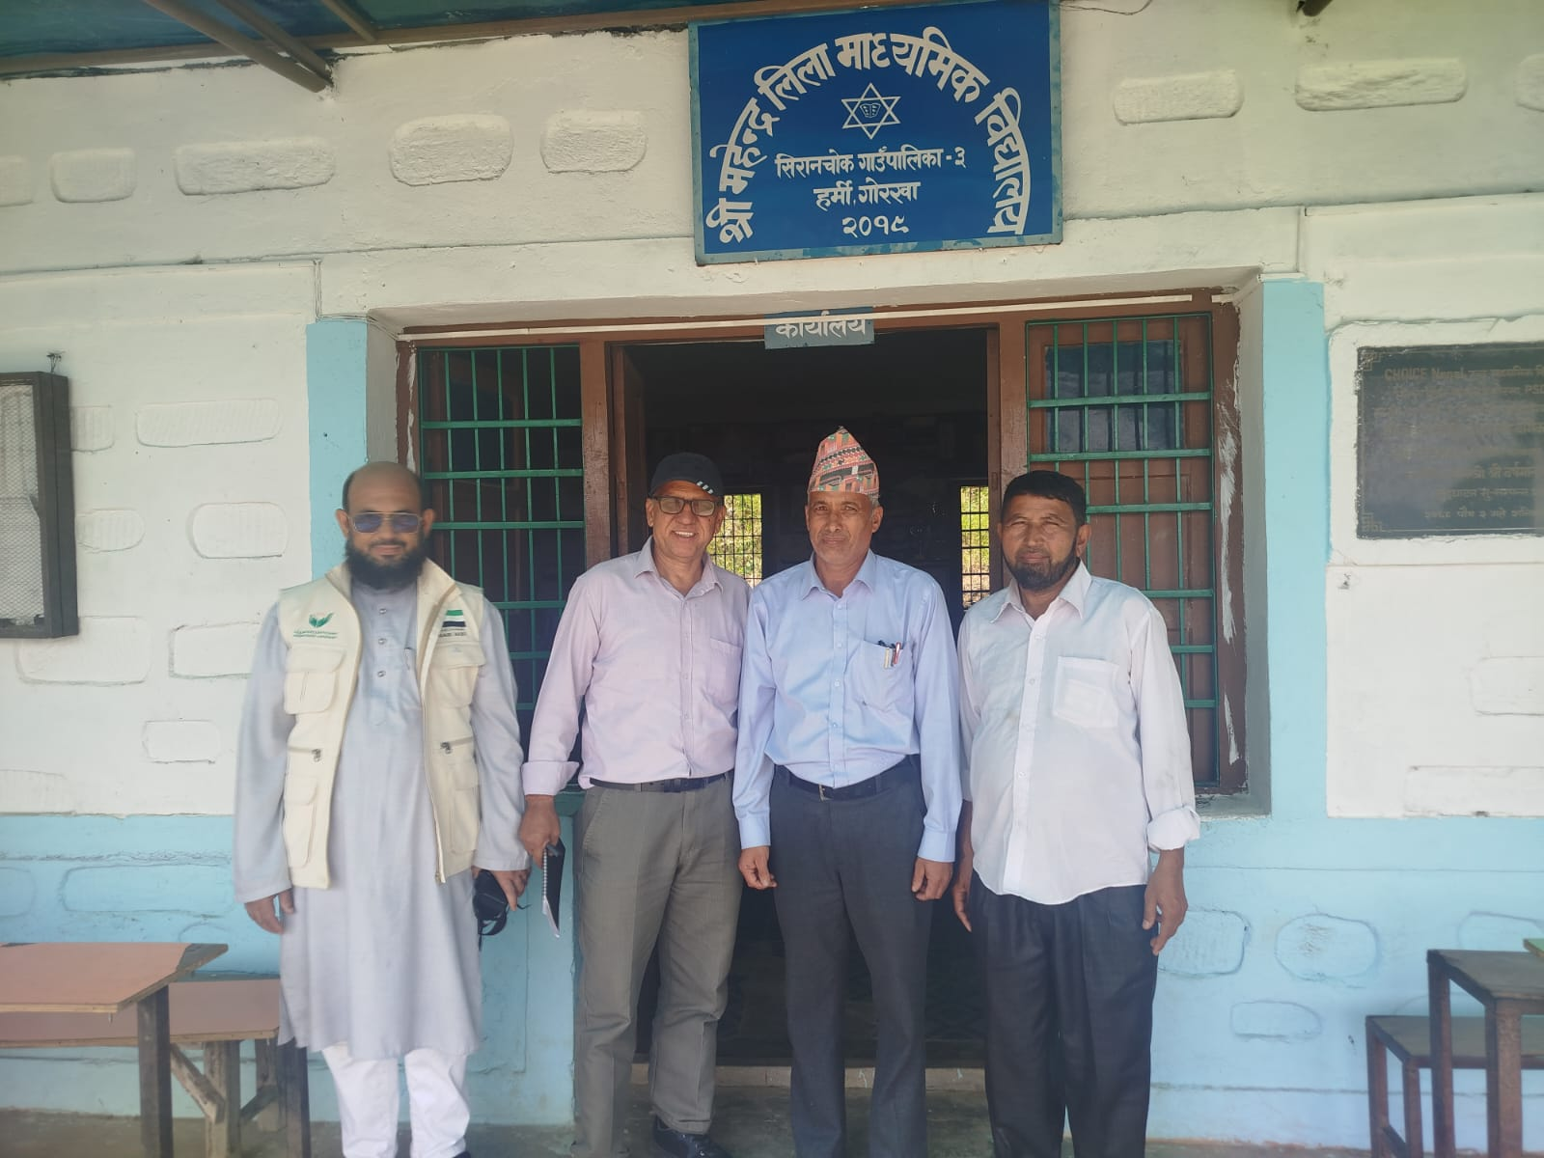
ममम[[[]]]]

Slide 38
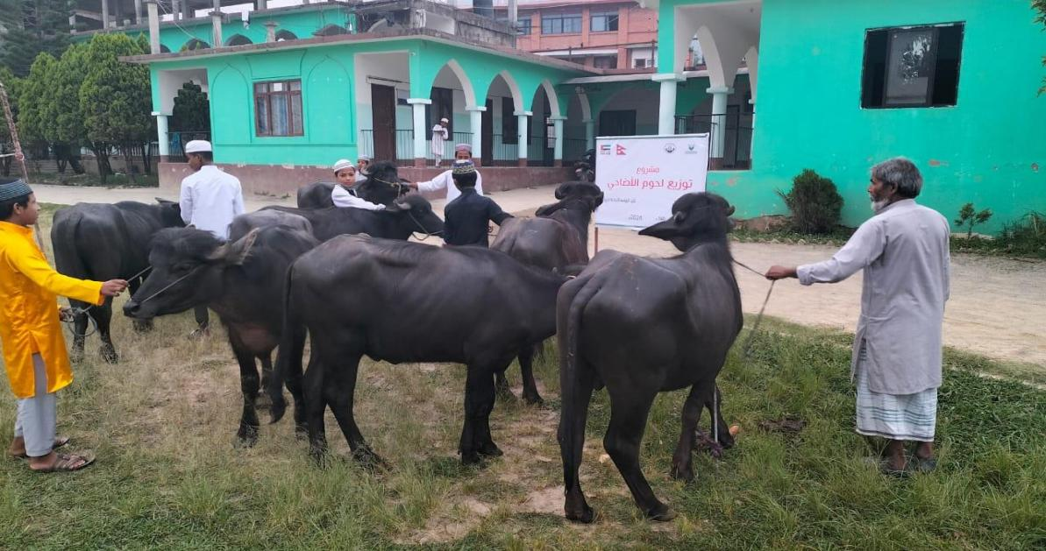
रागा बितरण सम्बन्धी

Slide 39
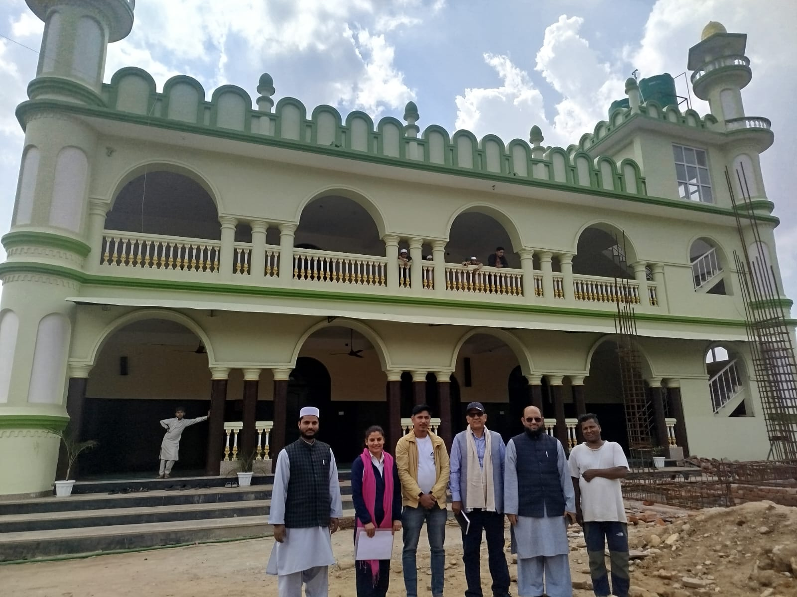
ललितपुरको गोदामचौरमा

Slide 40
धन्यवाद !

